Slide 1
苏州市教育科学“十四五”规划 2021年度立项课题（2021/DC/02/037/09）
基于发现教育的普通高中实施研究性学习课程调查研究
开
题
报
告
苏州工业园区星海实验中学
课题组

Slide 2

目录
01
02
03
04
对课题的理解和认识
研究目标内容和方法
研究内容的分工与落实
课题立项后所做的工作

Slide 3

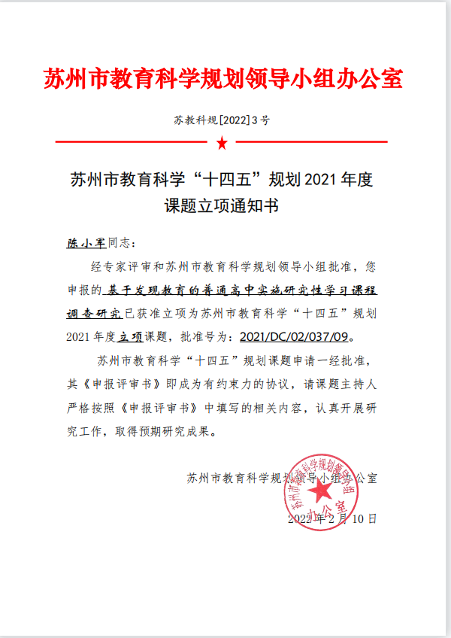
对“发现教育”的认识
对“研究性学习课程”的理解
对“调查研究”的把握
01
对课题的理解和认识

Slide 4
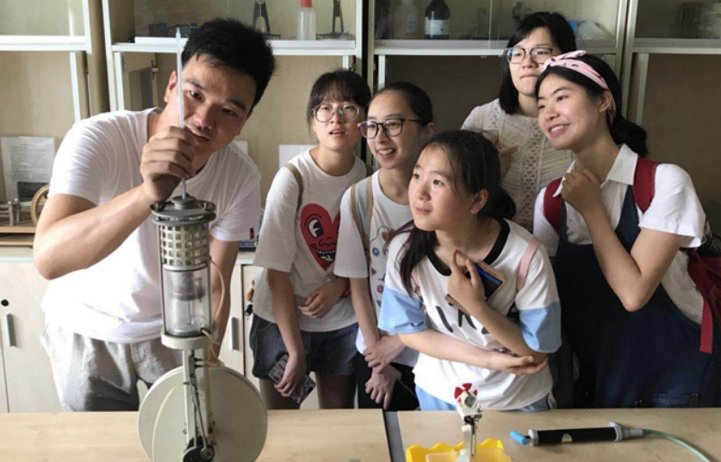
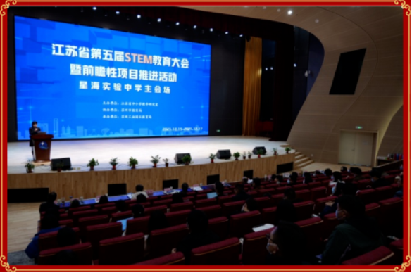
对“发现教育”的认识
（一）
教育部制定的《普通高中课程方案(2017年版2020年修订)》中明确规定:综合实践活动共8学分,包括研究性学习、党团活动、军训、社会考察等,研究性学习6学分(完成2个课题研究或项目设计,以开展跨学科研究为主)。
发现奥秘
“发现”是指经过观察、调查、汇总、分析、研究、实践、探索等。发现教育一般是指教育者基于汇集有效数据、发现的基本原理、窥察发展方向、遵循成长规律，以教育教学模式的改进为手段，以发现和激发学生共性和个性的潜能并促成其自我全面发展为目标的育人活动。本课题中是指吸纳已有理论，在教智融合背景下，在基于普通高中实施研究性学习课程调查基础上，以“发现人，唤醒人，发展人”为价值取向的研究性学习教育教学实践。
融和致远

Slide 5
对“研究性学习课程”的理解
（二）
开放
灵活
应用
综合
课程
1.什么是研究性学习课程？具有哪些课程特性？

Slide 6
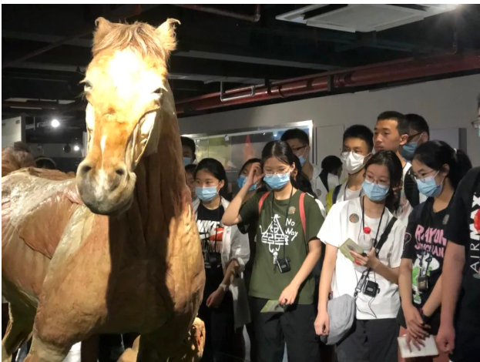
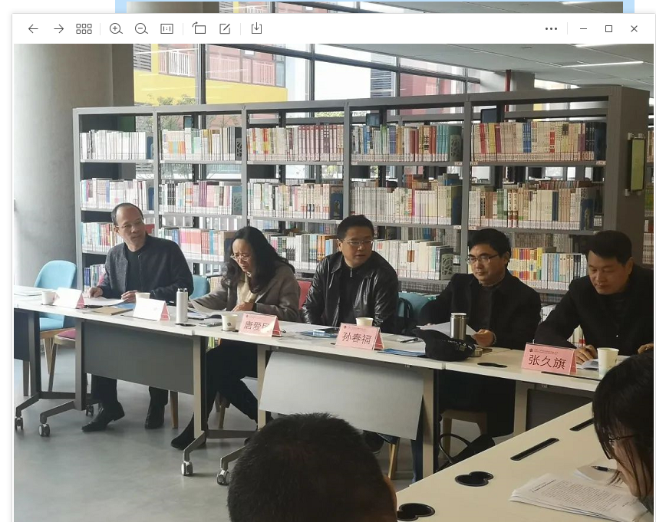
对“研究性学习课程”的理解
（二）
研究性学习在英文中称为“Inquiry Learning”，它不同于一般的学科课程，没有特定的知识体系，也不局限于某一学科领域，是一种开放的、灵活的、积极的发现问题、分析问题和解决问题的学习过程,它具有以问题、调查研究、探索、应用、综合为其基本特点，既是一种教育理念,又是一种学习方式,又是一门课程。从课程的结构形式考量，研究性学习是综合实践活动课程的一个重要而相对独立的部分。
研究奥秘
把脉方向

Slide 7
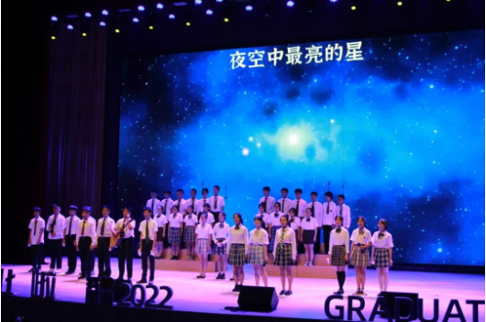

对“研究性学习课程”的理解
（二）
徜徉星河
2.研究性学习课程调查价值。
当前“研究性学习”存在的问题也是我们调查研究的价值。现实中，研究性学习所取得的效果与《普通高中“研究性学习”实施指南(试行))中所设定的研究性学习目标、学习侧重点还相去甚远，而且出现了将研究性学习等同于做课题，只对少数学生开展研究性学习等不好的现象，甚至还出现了研究性学习课程开展不下去或开展流于形式的情况。
发现自己

Slide 8


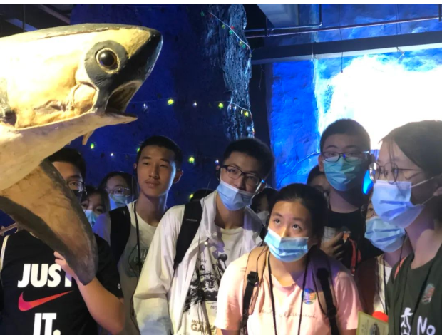
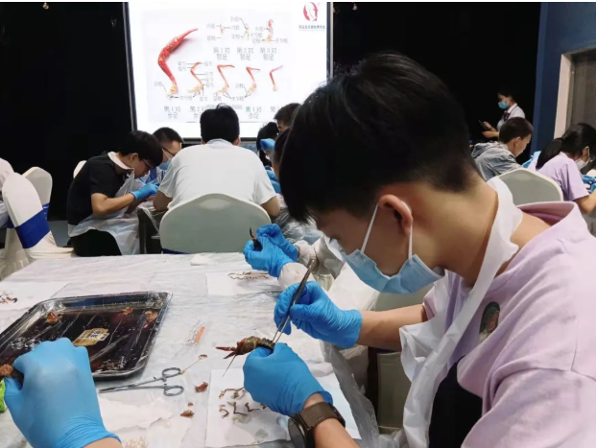
对“调查研究”的把握
（三）
发现问题
重在实践
1.为什么国家重视研究性学习课程的开展？
2.如何促进针对研究性学习的多样调查研究？

Slide 9
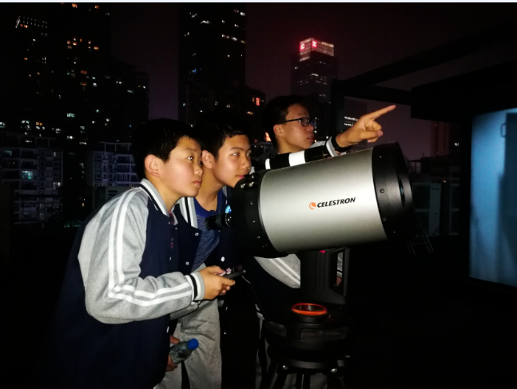
研究学习
研究对象
研究内容
研究思路
研究方法
02
研究的目标、内容和方法

Slide 10

（一）
本课题的研究对象
01
02
03
OPTION
OPTION
OPTION
学校层面
教师层面
学生层面
普通高中课程标准的修订与实施的关键主体是学校，它是破解课程落实的阻力和推手，它将建立核心素养与研究性学习课程的内在联系，强化学校在课程开发中的自主权
教师在教学内容、教学方法、教学模式上有更多自主权，从被动的课程实施者转变为积极的课程规划师、资源开发者、教学设计者、课堂操作员。
研究性学习课程开发实施主体自然是学生，以学定教离不开对主体学生的的研究，研究性学习方式具有动态性，一般呈现怎么样形式、如何进行研究，需要引导学生深入探讨
研究对象

Slide 11
（二）
本课题的研究内容
01
02
OPTION
OPTION
1.指向调查研究的高中研究性学习课程的实施途径与策略研究
2.指向调查研究的高中研究性学习课程的调查设计与调查反馈
03
04
4.适时对调查研究的选项、途径、方式、内容等进行调适，以求途径多样、设计科学、成果内容真实可靠
3.指向调查研究的高中研究性学习课程的成果阐述与问题对策
OPTION
OPTION

Slide 12
（三）
本课题研究思路
1.设计问卷
2.发现成因
3.调整反馈
4.建议方案
精心策划，科学考证，设计具有代表性学校的问卷调查，大数据了解研究性学习实施情况
归纳分析之所以如此实施研究性学习的原因，对问题发现进行归因分析，展开网上互动讨论反思
研究性学习实施效果反馈，深入分析研究性学习课程结构，优化整合课程教学资源
草拟将校本课程与学校环境、办学理念、育人目标、文化特点等有机结合的可行性建议或方案

Slide 13
（四）
本课题研究方法
文献研究
比较研究
对发现教育、研究性学习概念进行课题视域内外概念界定
组织发现教育、研究性学习、问卷调查等实际行动，建构调查研究的方向与路径
问卷调查
专家指导
佐证课题研究的成效性，提炼总结促进研究性学习的成功经验，制定问卷调查的栏目与具体菜单
探索促进研究性学习的策略和建议。
论证反馈
案例研究
探索数据指引下研究性学习问题发现的原因和破解方案
探索促进整体发现教育环境指导下的问题反馈和推进策略建议

Slide 14
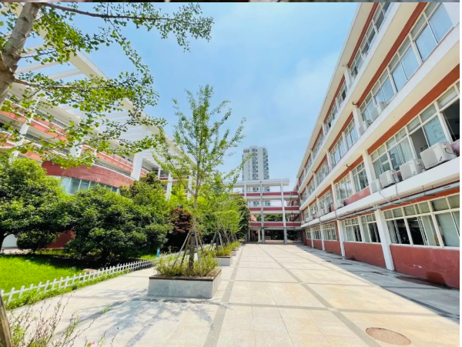
研究课题的梳理
研究人员的分工
研究过程
研究成果预期
03
研究内容的分工与落实

Slide 15
（一）
研究课题的梳理
Corpus 01
4.基于发现教育的普通高中实施研究性学习课程调查研究(课题组)
1.基于课程内涵理解下核心素养在高中研究性学习课程中要素研究。(陈小军、宋建州)
Corpus 04
Corpus 02
3.基于问题建议统整下解决核心素养在高中校本研究性课程改进保障研究。(陈小军、辛群英)
2.基于课程实施下落实核心素养在高中研究性学习课程中调查研究。(潘瑾、崔恒祥)
Corpus 03

Slide 16
（二）
研究人员的分工
主持人
核心成员
核心成员
陈小军课题组长
崔恒祥负责调查研究课程的统计报告分析
潘瑾负责调查研究菜单的选项设计
核心成员
核心成员
宋建州负责调查研究数据成因分析
辛群英负责调查研究的收发实施

Slide 17
（三）
研究过程
第一阶段
第二阶段
第三阶段
课题论证、申报、培训与开题（2021.12—2022.6）
课题深入研究和中期汇报
（2022.7—2023.4）
提高完善及课题结题
（2023.5—2023.11）

Slide 18



（四）
研究成果预期
01
05
促调查设计样本及调查数据结果与分析
文献研究资料综述
研究性学习培训系列课程
成果、
形式
成果、
形式
02
06
调查数据统计成因分析
行动
研究
03
高中研究性学习评测标准
07
课题研究结题报告、PPT
成果、
形式
成果、
形式
04
08
研究活动记载
促进基于发现教育的普通高中实施研究性学习课程调查研究发展策略

Slide 19
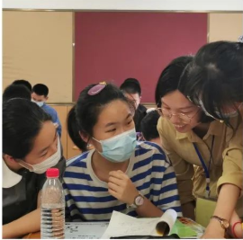
共生共长
04
组织架构
理论学习
研究起步
课题立项后
所做的工作

Slide 20
基于发现教育的普通高中实施研究性学习课程调查研究
（一）
组织架构
学校主课题
数据驱动高质量
发展的“发现教育”
实践与创新
语文教研组
宋建州
潘瑾
英语教研组
辛群英
历史教研组
陈小军
崔恒祥
张芬芳
信息教研组
周泰麒
自课题立项以来，我们积极承担学校主课题开题的子课题，在原有课题方案的基础上，将研究内容分解、转化为子课题3项。这 3项子课题，均由本课题的核心成员担任子课题组的组长，在子组长的人员筛选上，充分考虑到该老师的专业水平，将教师专长和职能部门的两股力量结对融合起来，以便更好地推动课题研究。

Slide 21
（二）
理论学习与研究起步
理论学习
多
勤
自课题立项以来，我们结合学科推荐教师阅读相关文献，今年暑假，课题组将布置一个以发现教育与研究性学习为主题的文献研究的问卷作业。
1.《发现现象 探究历史 阐明主张》发表在《中学历史教学》2022年第7期。
2.《数据赋能发现促进历史素养在解题中提升》发表在《教学考试》2022年第5期
推荐读本《大数据时代》、《研究性学习》、《课堂研究》等。
阅
反
读
思

Slide 22
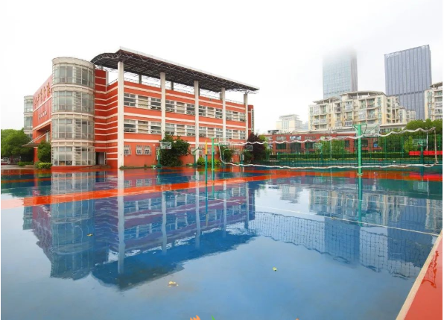
交相呼应
人人
成功
人人
成星
发展
谢谢指导！
发现
现象
创新
FAZHANCHUANGXIN
苏州工业园区星海实验中学 课题组
调查研究
2022.07

